Slide 1
Chapter 6 Interrupt
15 Feb, 2022
SU HWAN SIN
tlstnghks77@naver.com

Slide 2
Contents
Linux Kernel Interrupt
Interrupt & Trap (Exception)
Interrupt Handler & Interrupt Descriptor Table (IDT)
Interrupt Processing Flow (ARM CPU, x86 CPU)
Bottom - half
IRQ thread (threaded IRQ)
Soft IRQ
Tasklet
Work Queue
2. Q & A

Slide 3
Interrupt : Concepts
What is Interrupt?
- 어떤 일(process)을 수행하는 도중에 갑자기 끼어드는 사건(event)
- 주변 장치나 CPU가 자신에게 발생한 사건을 알리는 것
Interrupt
- 비동기적인 하드웨어 관점에서의 사건
- 타이머 또는 키보드, 마우스와 같은 입출력 장치에 의해 발생
Trap (Exception)
- 동기적인 소프트웨어(CPU) 관점에서의 사건
- devide by 0, segmentation/page/protect fault, system call, 잘못된 명령어의 수행

Slide 4
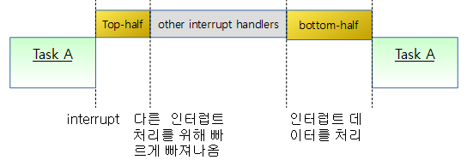
Interrupt : Concepts
Why do we use Interrupt?
- 일반적으로 CPU의 처리 속도에 비해 입출력 장치들의 작업은 속도가 상당히 느림!
>> 이러한 장치들의 요청을 빠르게 대응 및 필요한 작업을 요청한 후 다른 일을
수행함으로써 CPU의 이용률을 높이기 위함
인터럽트 처리 인터럽트 처리 인터럽트 처리

Slide 5
Interrupt : Concepts
Most important in Interrupt
>> 인터럽트의 실행 시간을 단축시키는 것!
why? 원래 실행 중이던 프로세스를 중단시키고 인터럽트가 실행되므로
how? 인터럽트가 발생하면 가능한 빠르게 인터럽트 핸들러를 호출
but? 인터럽트가 발생한 후 많은 양의 작업을 수행해야 하는 경우가 자주 있음
인터럽트 핸들러에서 시간이 오래 걸리게 되면 오동작 or 커널 크래시가 발생
- I/O를 사용하는 코드
- 과도한 while 반복문
- 스케쥴링을 지원하는 커널 함수 호출

Slide 6
Top-half / Bottom-half
Top-half
- 인터럽트가 발생한 후 인터럽트 핸들러로 빠르게 처리해야 하는 일
Bottom-half
- 미룰 수 있는 인터럽트로 프로세스 레벨에서 수행하는 일
- 인터럽트 핸들러가 바로 처리해야 할 코드를 실행한 후의 시점
- 인터럽트 후반부 기법을 이용하여 처리함
- IRQ 스레드
- softIRQ
- Tasklet
- Work queue

Slide 7
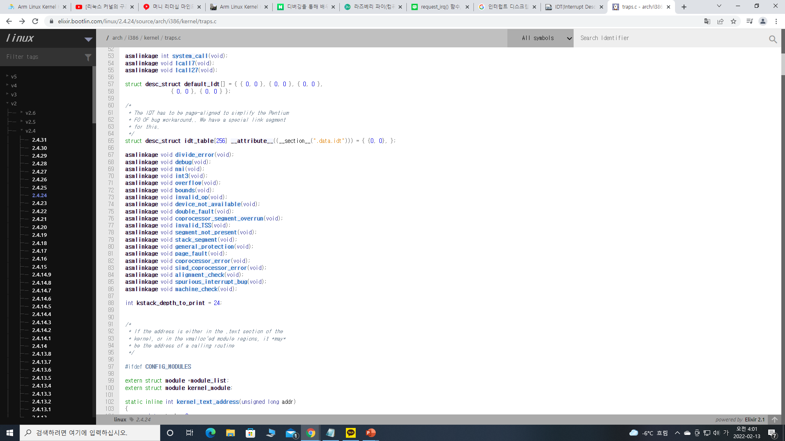
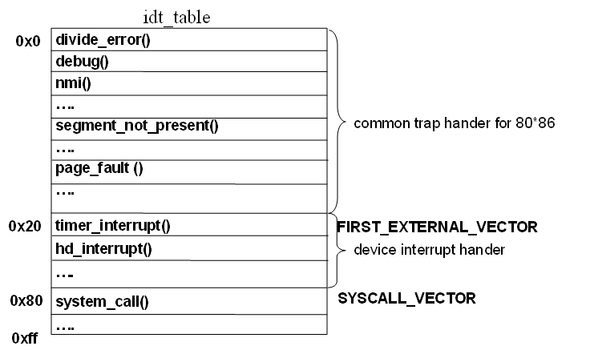
Interrupt Handler/Descriptor table
What is Interrupt Handler?
- 인터럽트를 처리하기 위한 함수
IDT (Interrupt Descriptor table)
- 각 엔트리는 8byte의 디스크립터
- 인터럽트와 핸들러의 주소를 연결
- 메모리에 위치하며 IDTR 레지스터
에 의해 접근 가능
인터럽트 발생
IDTR 레지스터로 테이블의 위치 파악
인터럽트 번호에 대응되는 테이블 엔트리에서
핸들러 실행
arch/x86/kernel/traps.c

Slide 8
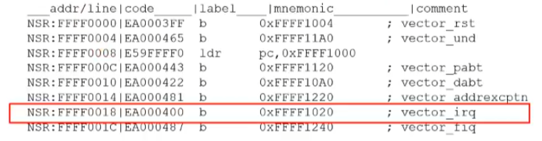
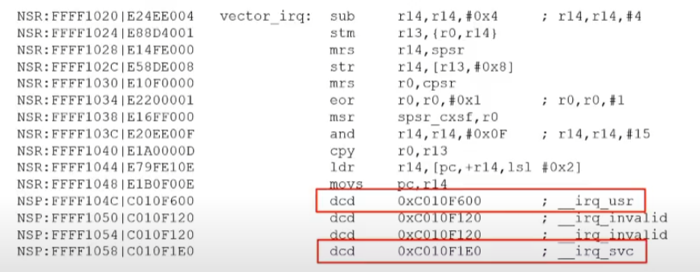

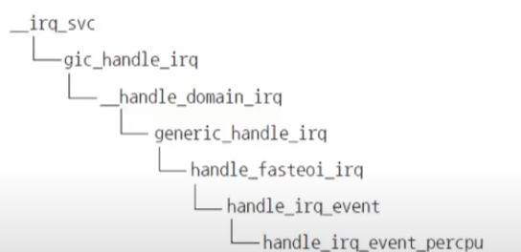
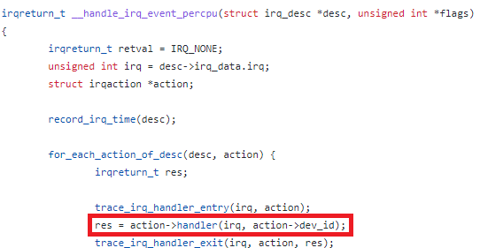
Interrupt Processing Flow
ARM CPU 관점에서의 인터럽트 처리 흐름

Slide 9
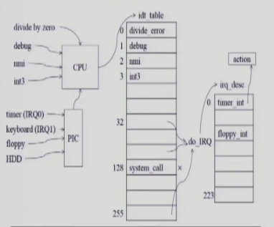
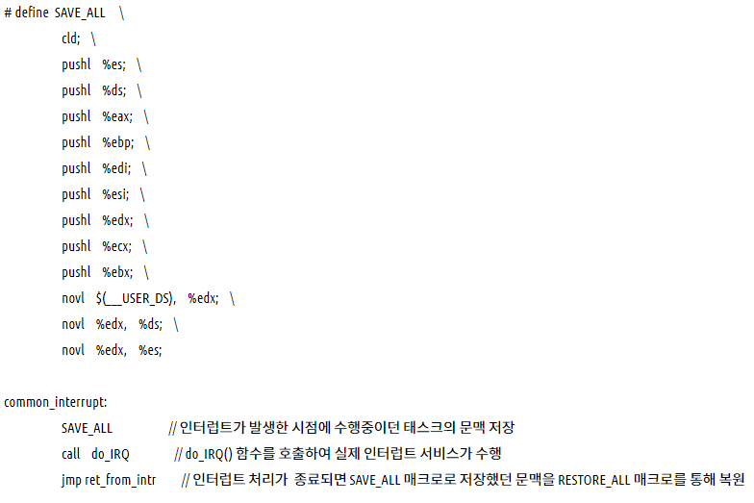
Interrupt Processing Flow
x86 CPU 관점에서의 인터럽트 처리 흐름
하드웨어 커널

Slide 10
Interrupt Handler Processing Flow
인터럽트 처리 과정 정리
인터럽트 처리는 CPU에 의존적인 작업이라 CPU마다 차이가 있지만 전체적인 처리 과정은 유사함
인터럽트 요청 신호 검출 = 인터럽트 발생
인터럽트 처리 루틴의 시작 번지(인터럽트 벡터) 확인
복귀 주소 및 레지스터를 커널 스택에 저장
인터럽트 서비스 루틴 실행 -> 인터럽트 핸들러 실행
인터럽트 서비스 루틴을 종료 후 진행중인 프로세스로 복귀

Slide 11

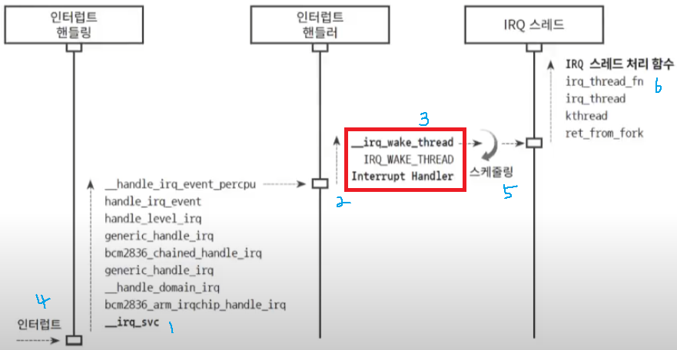
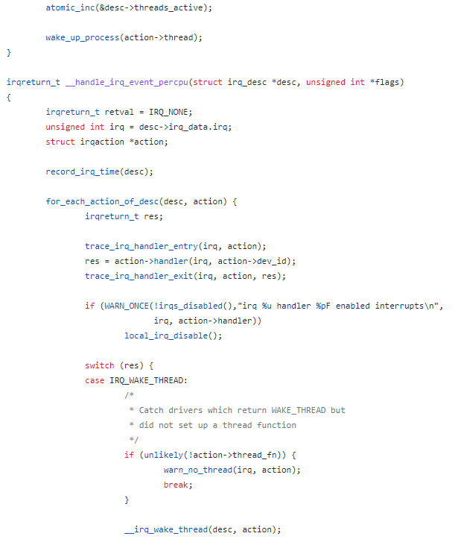
IRQ Thread
IRQ 스레드는 커널 스레드이며 프로세스 컨텍스트(실행 중)에서 후반부를 처리 kernel/irq/handle.c
IRQ 스레드 실행 순서

Slide 12
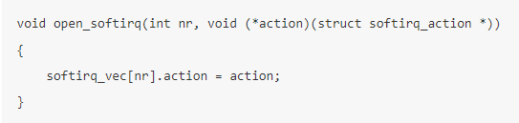
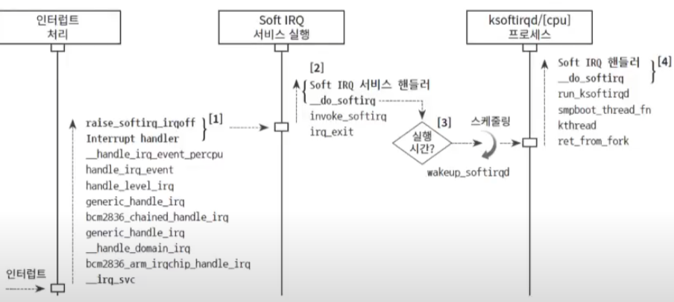
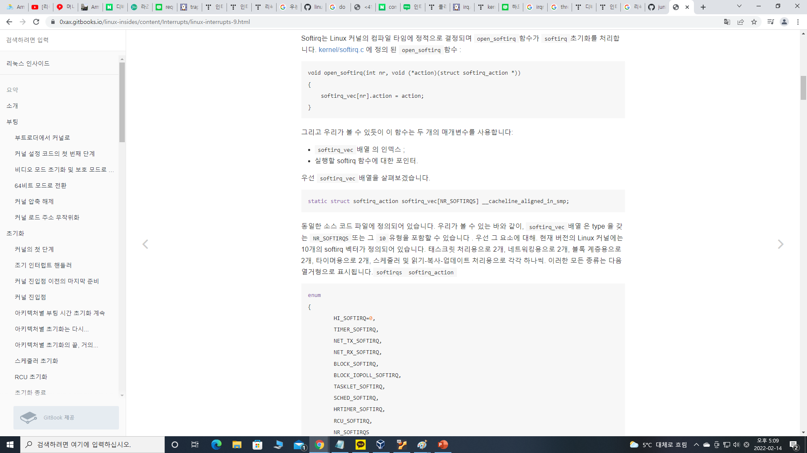
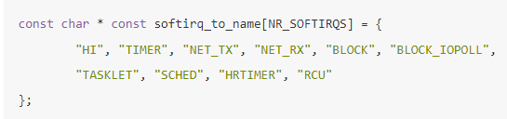
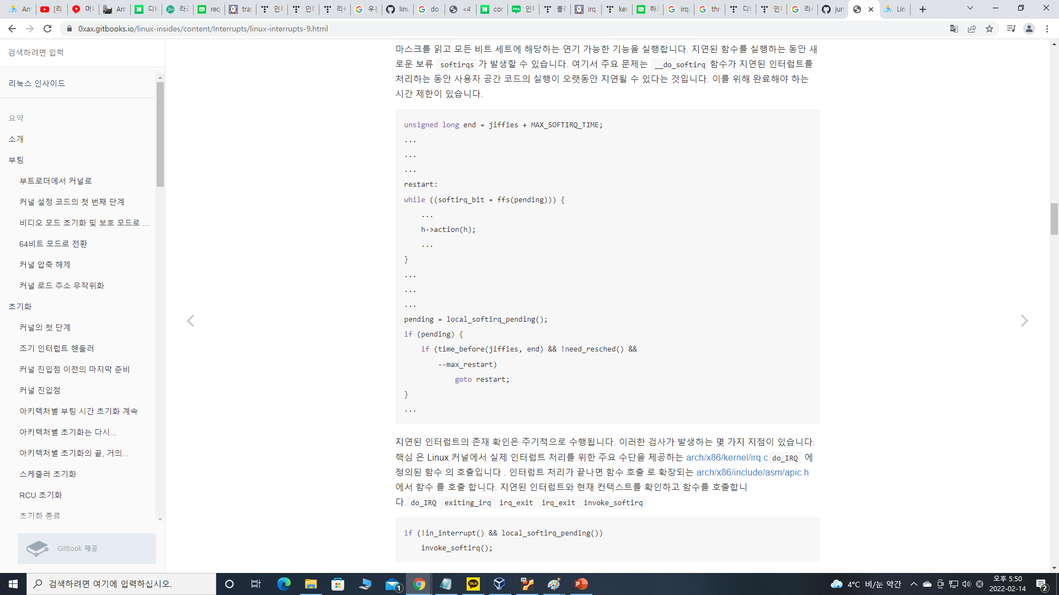
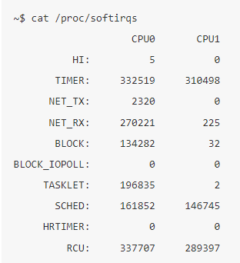
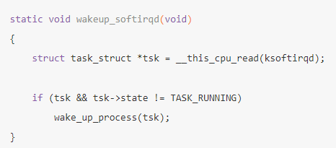
Soft IRQ
리눅스 컴파일 타임(부팅 시)에 open_softirq 함수에 의해 softirq 서비스(핸들러) 초기화 – 정적 할당

Slide 13
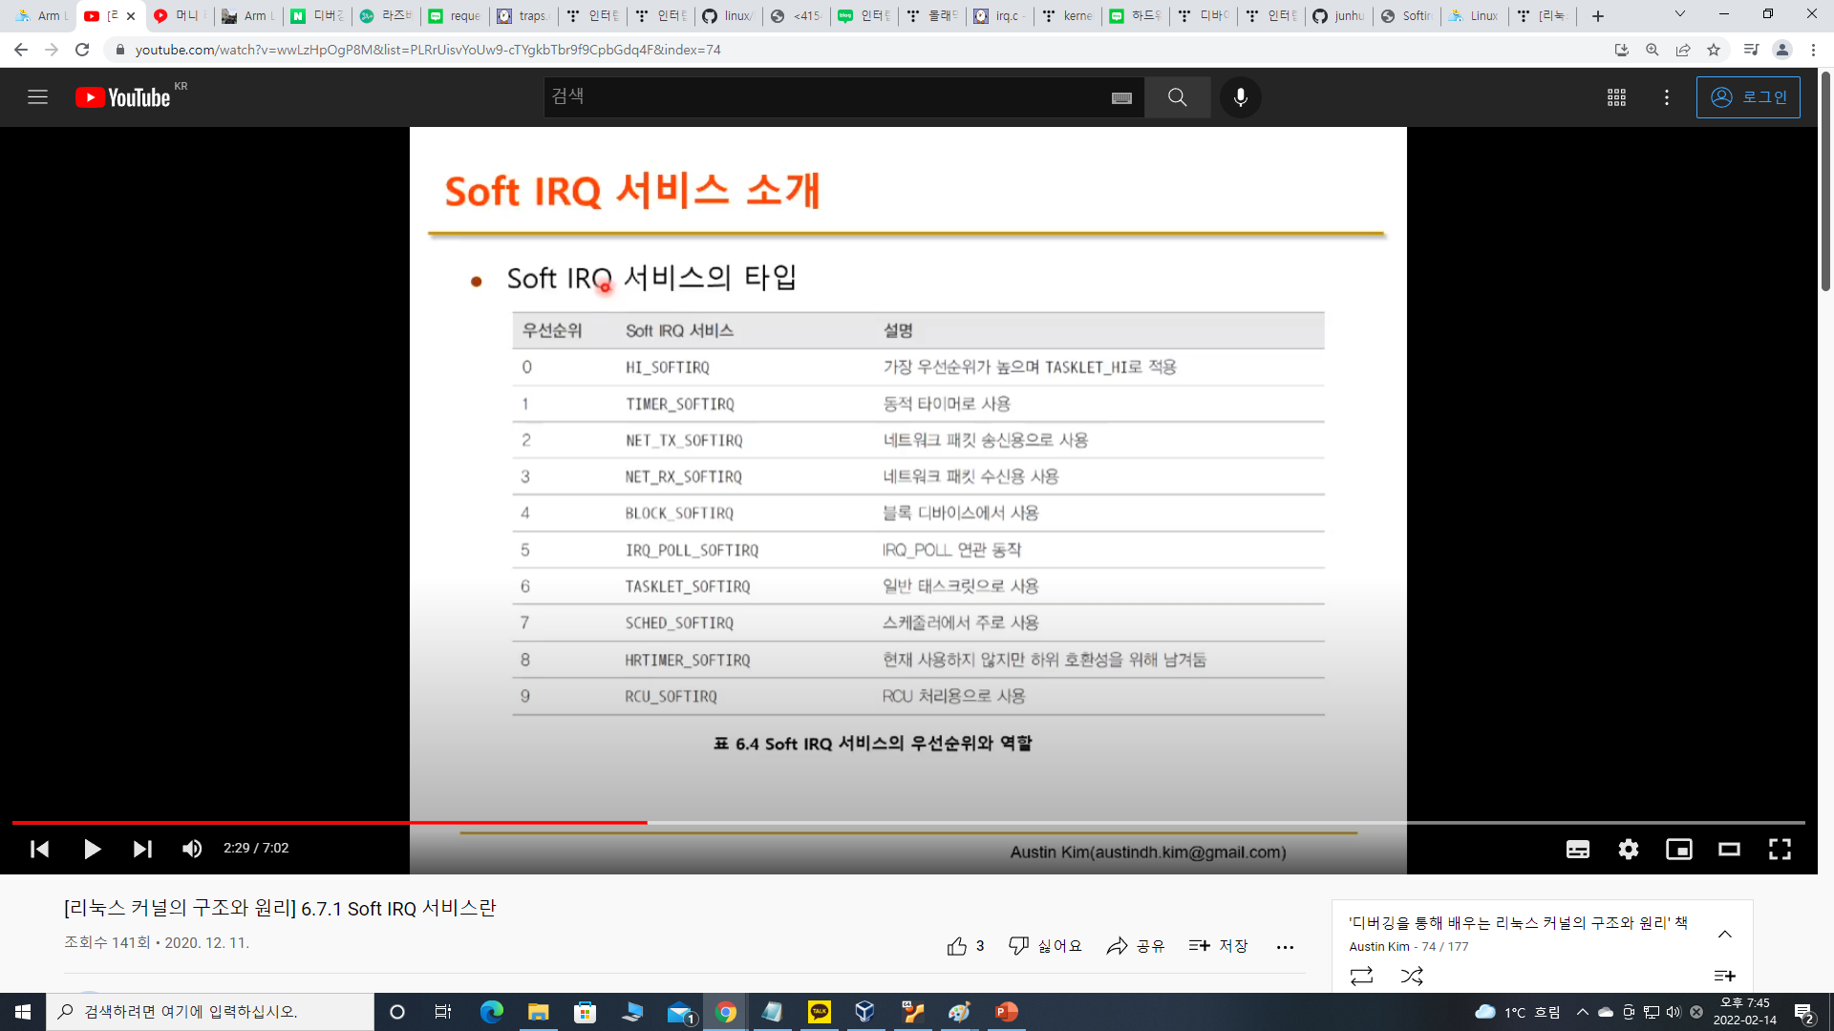
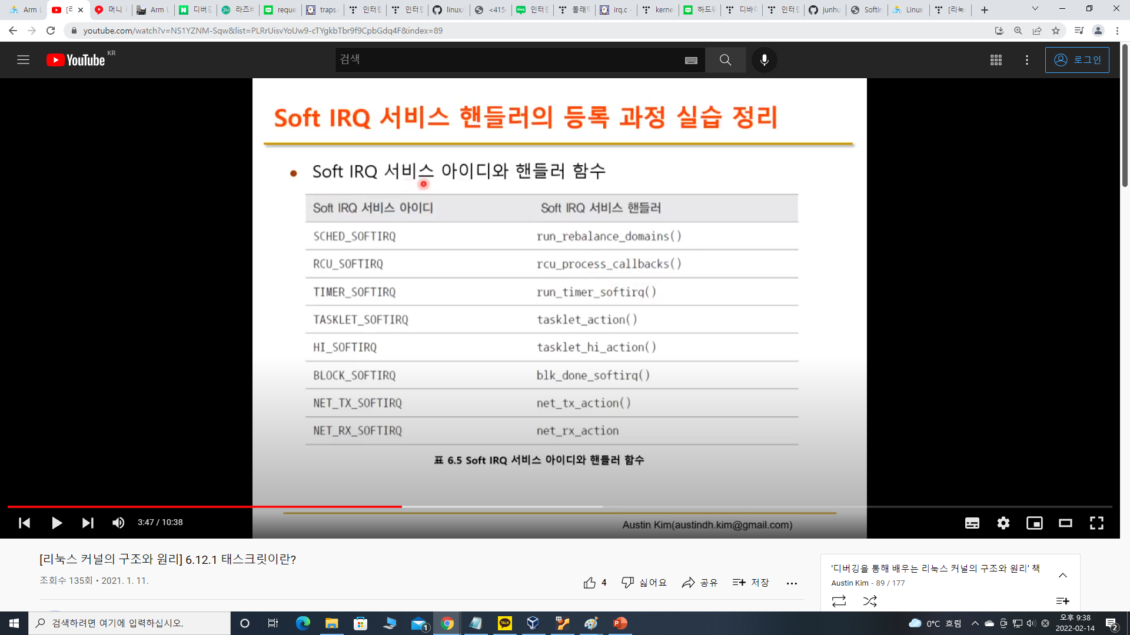
Soft IRQ
Soft IRQ 서비스

Slide 14
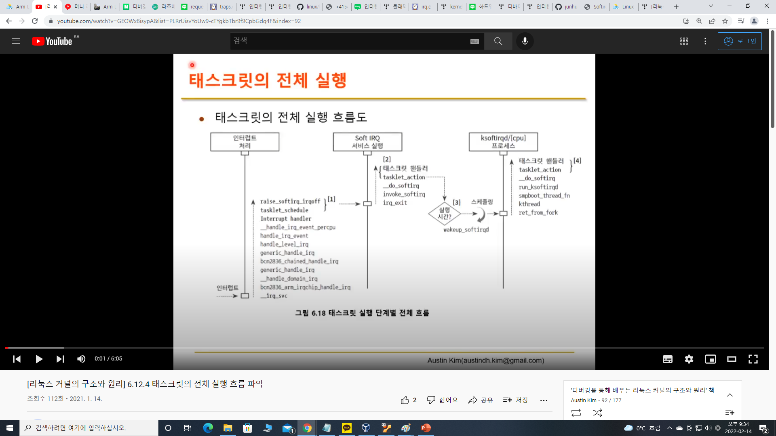
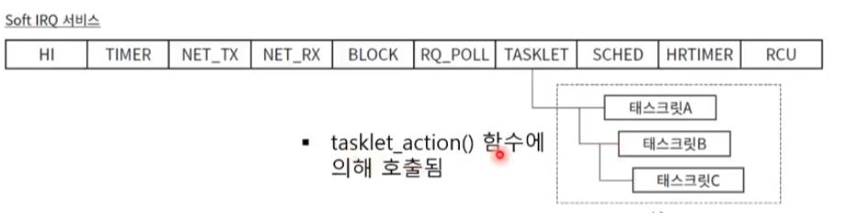
Tasklet
태스크릿
- 동적으로 Soft IRQ 서비스를 쓰게 하는 인터페이스
- 드라이버 레벨에서 Soft IRQ 서비스를 이용할 때
태스크릿을 사용함
- tasklet_action : 태스크릿 핸들러 함수 호출 기능
--→ 디바이스 드라이버에서 등록 → 디바이스 드라이버에서 등록한 태스크릿 (핸들러 함수)

Slide 15
Work Queue
워크 큐 특징
워크 큐는 프로세스 컨텍스트에서 후반부 처리
워크를 워크 큐에 큐잉하고 워크를 깨우는 시간이 오래 걸림
워크 큐를 실행하는 워커 스레드는 일반 프로세스이므로 우선순위가 낮음
- IRQ 스레드(실시간 프로세스)와 같이 우선순위가 높은 프로세스에게 선점 당할 수 있음
워크 큐는 실행 시간에 민감하지 않는 경우에 사용
- IRQ 스레드와 soft IRQ에 밀려 최근에는 사용 빈도가 적음

Slide 16
Sources / References
TextBook
리눅스 커널 내부구조 – 최종무, 백승재
디버깅을 통해 배우는 리눅스 원리와 구조 - 김동현
Understanding the Linux Kernel – Daniel P. Bovet
Linux Kernel Source
https://elixir.bootlin.com/linux/v4.14.3/source/arch/x86/kernel/irq.c
https://elixir.bootlin.com/linux/2.4.24/source/arch/i386/kernel/traps.c
https://github.com/raspberrypi/linux/blob/rpi-4.19.y/kernel/irq/handle.c
https://github.com/junhuawa/junhuawa.github.io/blob/6c9729b2aee0f56dc6fa612703dc4d4a401a94ba/_posts/kernel/2016-08-18-Interrupt-Framework.md

Slide 17

Q & A

